Slide 1
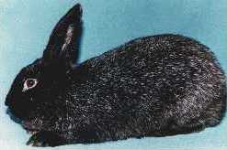
Diğerleri
Gümüş
Esmer, kahverengi, mavi ve şampanya renkleri var
En yaygın olan Şampanya
en eski kürk ırkı
Fransa’nın "Champagne" bölgesinden
Kalıtsal yapı bakımından siyah
Kürk rengi koyu kurşuni mavi
İlk tüy dökümünde ortaya çıkan gümüş rengi, tüy uçlarındaki pigment kaybı ile ilgili
Şampanya gümüş tavşanlarının en büyüğüdür
Ortalama 3.5 kg canlı ağırlığa sahip

Slide 2
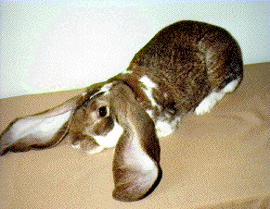
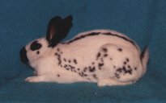
Diğerleri
İngiliz
En eski süs ırkı
mavi ve siyah iki tipi var
sonra gri ve çikolata renkli tipler
burnunun her iki yanında mavimsi kurşuni lekeler bir kelebek kanadını andırdığından dolayı "Mavi kelebek” olarak adlandırmaktadır
vücudun her iki yanında önden arkaya uzanan şeritler var, omuzların üst tarafında birleşir
yavrularına bakma özellikleri iyi
et ve kürk verimi yeterli düzeyde
ortalama canlı ağırlık 2.5 kg

Slide 3
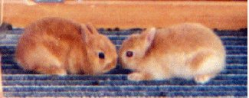
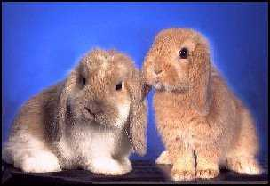
Diğerleri
Havana
Hollanda’da 1898 de siyah ve beyaz renkli, kısa tüylü tavşanla bilinmeyen bir erkek tavşanın melezlenmesiyle elde edilmiş
kürkü koyu çikolata renkte
orta boy tavşan ırkıdır
derisi derecelendirmede üst sıralardadır
et verimi yeterli, canlı ağırlığı 3.5 kg
gözler kahverengi
tırnaklar koyu boynuz renginde

Slide 4
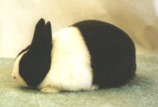
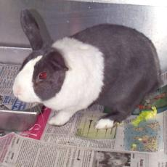
Diğerleri
Hollanda
Küçük boy ırktır
vücut dolgundur
canlı ağırlık 2-3 kg
vücudun ön yarısı saf beyaz renkte
arka tarafı kahverengi, gri, siyah vb.
iki renk tam ortadan ayrılır
arka ayakların yarısı beyazdır
kulaklar ve göz çevresi renklidir
beyaz renk burun ve alın üzerinden kulakların arasına doğru üçgen biçiminde sokulur
iki renk birbirinde bir çizgi ile ayrılır

Slide 5
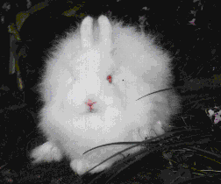
Diğerleri
Rex
Kısa tüylü ırk
post önemli
tüyleri 18-22 mm
derisi yumuşak
tüyleri kısa, parlak
postunun her renge
boyanabilmesi nedeniyle
en çok tutulan tip beyaz rex
vücut beyaz
gözler kırmızı veya mavi

Slide 6
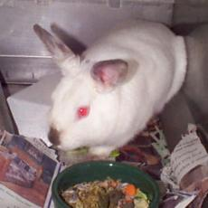
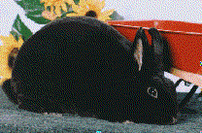
Diğerleri
Rex
Ağır grupta:
Beyaz, Mavi, Chin
ortalama 4 kg’dır.
Orta grupta:
Siyah, Sarı, Havana, Castor
ortalama 3.5 kg’dır.
Hafif grupta:
Lux, Marder.2.5-3.0 kg

